Slide 1
Федеральное государственное бюджетное образовательное учреждение высшего образования «Красноярский государственный медицинский университет» имени профессора В.Ф. Войно-Ясенецкого Министерства здравоохранения РоссийскойФередации Фармацевтический колледж
Тема «Правила хранения лекарственных огнеопасных и наркотических
средств»
Тюльпанова М.В. 2020

Slide 2
План лекции
Требования к помещениям для хранения огнеопасных и взрывоопасных лекарственных средств.
Хранение огнеопасных лекарственных средств.
Хранение взрывоопасных лекарственных средств.
Правила хранения наркотических средств и психотропных веществ.
Хранение сильнодействующих и ядовитых лекарственных средств, лекарственных средств, подлежащих предметно-количественному учету.

Slide 3
Требования к помещениям для хранения огнеопасных и взрывоопасных лекарственных средств
должны полностью соответствовать действующим нормативным документам.
предел огнестойкости строительных конструкций не менее 1 часа
количество лекарственных препаратов допускается содержать в производственных помещениях необходимых на одну рабочую смену
запрещается применять доски и железные листы для выравнивания полов.
складские помещения для хранения огнеопасных и взрывоопасных лекарственных средств должны быть оборудованы несгораемыми и устойчивыми стеллажами и поддонами
стеллажи устанавливаются на расстоянии 0,25 м от пола и стен, ширина стеллажей не должна превышать 1 м. Продольные проходы между стеллажами должны быть не менее 1,35 м.
Шкафы должны быть удалены от тепловыводящих поверхностей и проходов, с дверьми шириной не менее 0,7 м и высотой не менее 1,2 м.
Помещения для хранения огнеопасных и взрывоопасных лекарственных средств, используемые для хранения легковоспламеняющихся фармацевтических субстанций в количестве свыше 100 кг, должны находиться в отдельно стоящем здании

Slide 4
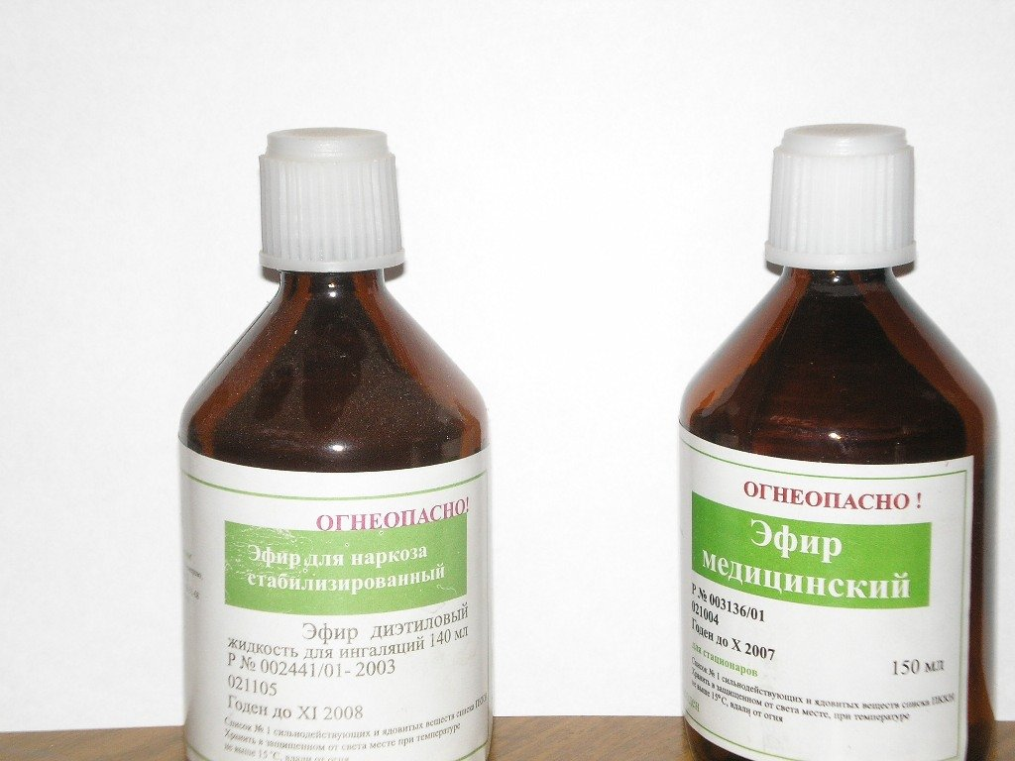
Хранение огнеопасных лекарственных средства
Огнеопасные лекарственные средства - лекарственные средства, обладающие легковоспламеняющимися свойствами
- спирт и спиртовые растворы, спиртовые и эфирные настойки, спиртовые и эфирные экстракты
- эфир
Скипидар
молочная кислота
Хлорэтил
Коллодий
Клеол
жидкость Новикова
органические масла

Slide 5
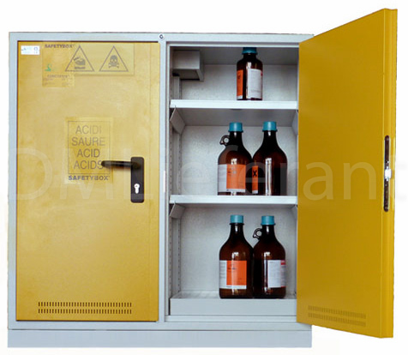
Легковоспламеняющиеся лекарственные средства хранят в плотно укупоренной прочной, стеклянной или металлической таре, чтобы предупредить испарение жидкостей из сосудов.
Бутыли, баллоны и другие крупные емкости должны храниться на полках стеллажей в один ряд по высоте.
Запрещается их хранение в несколько рядов по высоте с использованием различных прокладочных материалов.
Не допускается хранение указанных лекарственных средств у отопительных приборов.
Расстояние от стеллажа или штабеля до нагревательного элемента должно быть не менее 1 м.

Slide 6
Правила хранения огнеопасных лекарственных средств
На рабочих местах производственных помещений, выделяемых в аптечных организациях и индивидуальными предпринимателями, легковоспламеняющиеся и легкогорючие лекарственные средства могут храниться в количествах, не превышающих сменную потребность. При этом емкости, в которых они хранятся, должны быть плотно закрыты.
Не допускается хранение легковоспламеняющихся и легкогорючих лекарственных средств в полностью заполненной таре. Степень заполнения должна быть не более 90% объема. Спирты в больших количествах хранятся в металлических емкостях, заполняемых не более чем на 75% объема.
Эфир медицинский и эфир для наркоза хранят в промышленной упаковке, в прохладном, защищенном от света месте, вдали от огня и нагревательных приборов.
Не допускается совместное хранение легковоспламеняющихся лекарственных средств с минеральными кислотами, сжатыми и сжиженными газами, легкогорючими веществами, щелочами, а также с неорганическими солями, дающими с органическими веществами взрывоопасные смеси. (примеры всех перечисленных веществ найти и записать самостоятельно!)

Slide 7
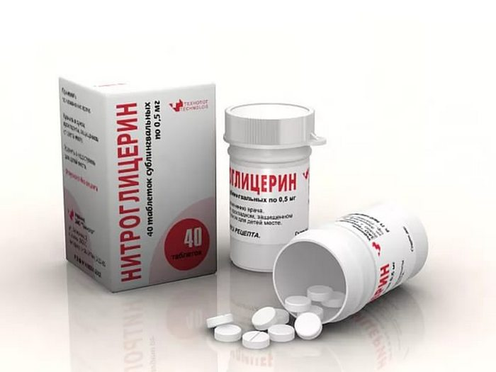
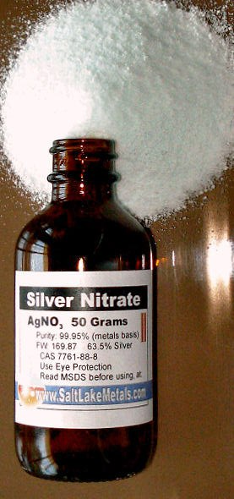
Хранение взрывоопасных лекарственных средств
При хранении взрывоопасных лекарственных средств:
1) лекарственные средства, обладающие взрывчатымисвойствами(нитроглицерин); 2) лекарственные средства, обладающие взрывоопасными свойствами (калия перманганат, серебра нитрат) следует принимать меры против загрязнения их пылью.
Емкости с взрывоопасными лекарственными средствами необходимо плотно закрывать во избежание попадания паров этих средств в воздух.
Запрещается хранение взрывоопасных лекарственных средств с кислотами и щелочами.
.

Slide 8
Правила хранения наркотических средств и психотропных веществ.
Хранения наркотических средств и психотропных веществ регламентируется документом Постановление Правительства РФ от 31.12.2009 N 1148 (ред. от 29.12.2016) «О порядке хранения наркотических средств, психотропных веществ и их прекурсоров»
Хранение наркотических средств и психотропных веществ осуществляется юридическими лицами, имеющими лицензию на деятельность, связанную с оборотом наркотических средств и психотропных веществ, а также с правом их хранения.

Slide 9
Помещения хранения наркотических средств
К 1-й категории относятся помещения производителей и изготовителей (за исключением аптечных организаций) наркотических средств, психотропных веществ и прекурсоров, помещения организаций, осуществляющих оптовую торговлю наркотическими средствами, психотропными веществами и прекурсорами и (или) переработку, а также помещения организаций, осуществляющих хранение наркотических средств и психотропных веществ, предназначенных для ликвидации медикосанитарных последствий чрезвычайных ситуаций природного и техногенного характера или для мобилизационных нужд.
Ко 2-й категории относятся помещения аптечных организаций, предназначенные для хранения 3-месячного или 6-месячного запаса (для аптечных организаций, расположенных в сельских населенных пунктах и удаленных от населенных пунктов местностях) наркотических средств и психотропных веществ, а также помещения ветеринарных аптечных организаций, предназначенные для хранения 3-месячного запаса наркотических средств и психотропных веществ.
К 3-й категории относятся помещения медицинских и ветеринарных организаций, предназначенные для хранения 15-дневного запаса наркотических средств и психотропных веществ, внесенных в список 51 II перечня, и месячного запаса психотропных веществ, внесенных в список III перечня
К 4-й категории относятся помещения медицинских и ветеринарных организаций, предназначенные для хранения суточного запаса наркотических средств и психотропных веществ, внесенных в список II перечня, и трехдневного запаса психотропных веществ, внесенных в список III перечня, а также помещения медицинских организаций, предназначенные для хранения неиспользованных наркотических средств, принятых от родственников умерших больных.

Slide 10
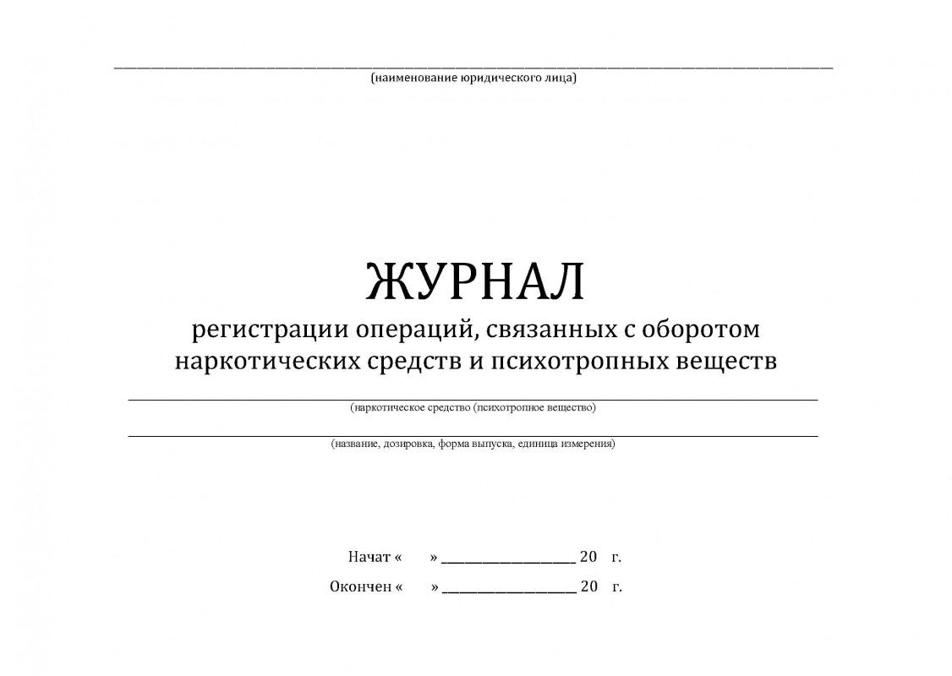
Наркотические средства и психотропные вещества, находящиеся на хранении в помещениях всех категорий и в местах временного хранения, подлежат учету в соответствии с Правилами ведения и хранения специальных журналов регистрации операций, связанных с оборотом наркотических средств, психотропных веществ и их прекурсоров, утвержденными Постановлением Правительства РФ от 04.11.2006 N 644 (ред. от 29.12.2016) "О порядке представления сведений о деятельности, связанной с оборотом наркотических средств и психотропных веществ, и регистрации операций, связанных с оборотом наркотических средств и психотропных веществ"

Slide 11
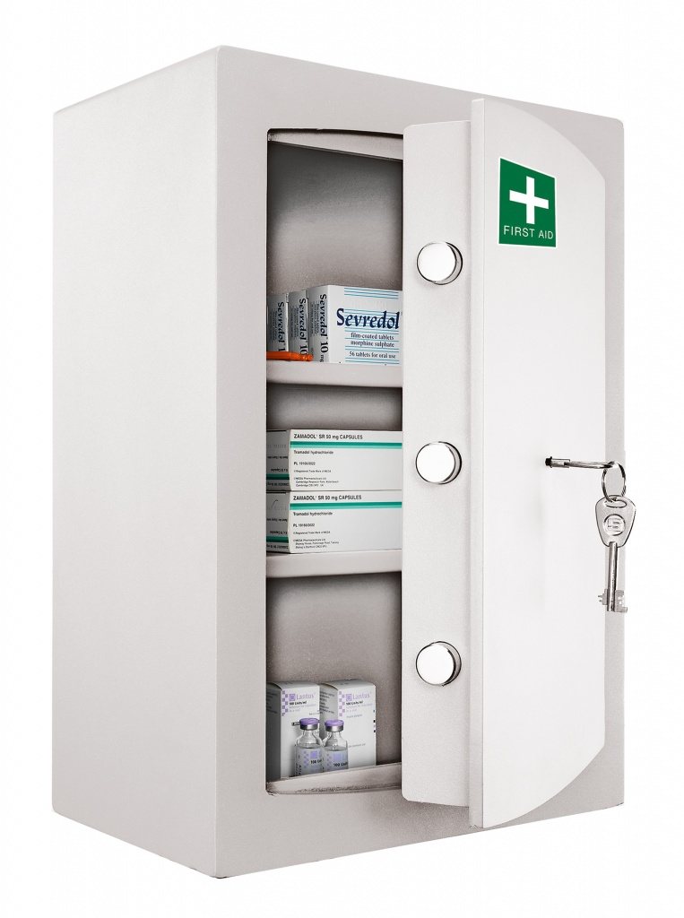
Хранение сильнодействующих и ядовитых лекарственных средств, лекарственных средств, подлежащих предметно-количественному учету.
В соответствии с Постановлением Правительства Российской Федерации от 29 декабря 2007 г. N 964 утверждены списки сильнодействующих и ядовитых веществ.
Хранение сильнодействующих и ядовитых лекарственных средств, находящихся под контролем в соответствии с международными правовыми нормами, осуществляется в помещениях, оборудованных инженерными и техническими средствами охраны.

Slide 12
Охрана помещений различных категорий хранения
В помещении 1-й категории, наркотические средства, психотропные вещества и прекурсоры хранятся в запирающихся сейфах или металлических шкафах. Допускается хранение на стеллажах (поддонах) в невскрытой (неповрежденной) групповой или транспортной таре
В помещении 2-й категории, наркотические средства и психотропные вещества хранятся в запирающихся сейфах или металлических шкафах
В помещении 3-й категории ЛС хранятся в запирающихся насыпных или прикрепленных к полу (стене) сейфах не ниже 3-го класса устойчивости к взлому. Сейф массой менее 1000 килограммов прикрепляется к полу или стене либо встраивается в стену с помощью анкерного крепления.
В помещении 4-й категории аналогично как в 3-ей.

Slide 13
Контрольные вопросы для закрепления:
Какие требования предъявляются к помещениям для хранения огнеопасных и взрывоопасных лекарственных средств?
В чем особенность хранения огнеопасных лекарственных средств?
В чем особенность хранения взрывоопасных лекарственных средств?
Какие выделяют категории помещений для хранения наркотических средств и психотропных веществ?
В чем особенность хранения сильнодействующих и ядовитых лекарственных средств, лекарственных средств, подлежащих предметно-количественному учету?

Slide 14
Домашнее задание
Законспектировать лекцию в тетради
Ответить на контрольные вопросы В ТЕТРАДИ
Самостоятельно ознакомиться и ЗАКОНСПЕКТИРОВАТЬ требования к помещениям различных категорий хранения (все 4 категории)

